Slide 1
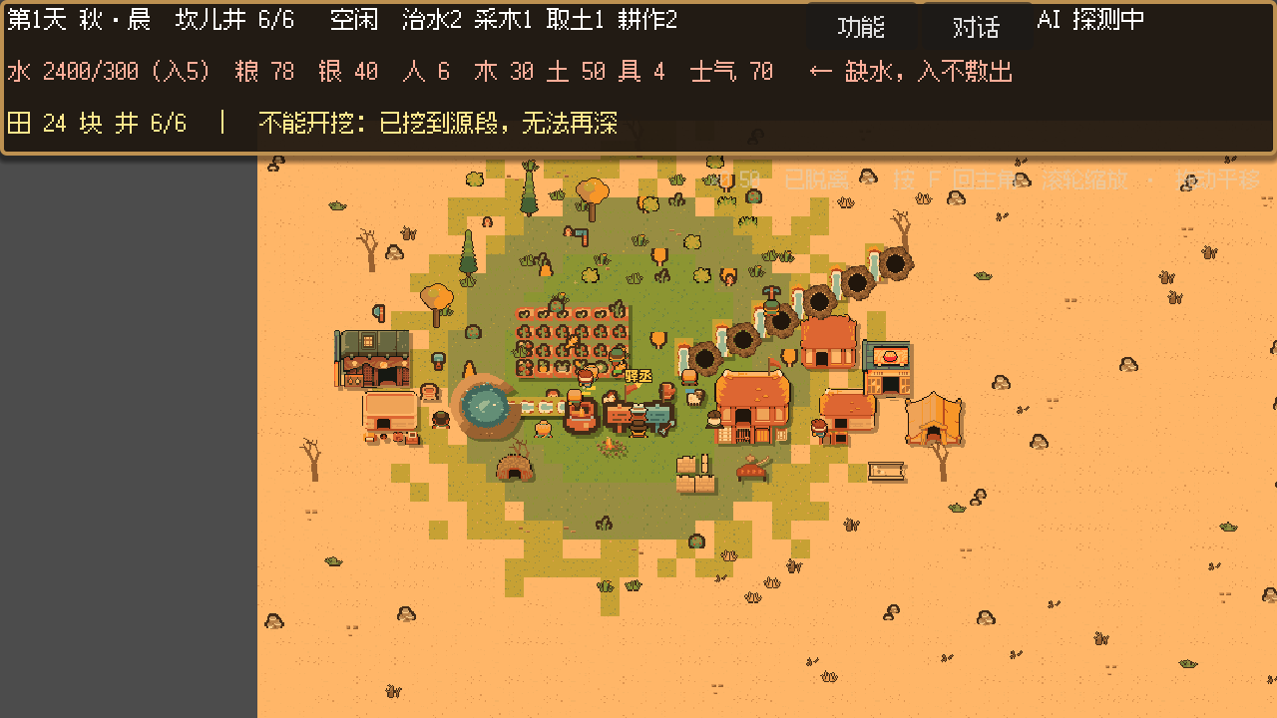
坎儿井
新疆两千年水利遗产 · 一款能玩的经营游戏
你扮演一位丝路驿丞，用坎儿井引来天山雪水，
把荒漠驿站建成绿洲重镇。
代码一次敲队 · 李鹏宇 / 王焕楷 / 李云天
指导教师：徐媛媛 / 李中岩

Slide 2



从一口井开始，把荒漠变回绿洲
游戏里没有「开局送资源」这回事。你接手的驿站因为坎儿井淤塞、水源断绝而衰败 —— 第一件事只能是挖井。
而你挖的这个东西，在现实里已经用了两千多年。
6 段
+55 方
4 级
竖井逐段打通
每段新增日出水
涝坝蓄水扩容
实机截图：六段竖井全部挖通之后的绿洲
坎儿井 · 代码一次敲队
02 / 21

Slide 3
九个岗位，抢的是同一批人
多派一个人去挖井，就少一个人种地。每一次分配都是取舍。
治水
耕作
采集
经商
守卫
炊事
做工
演艺
待命
你怎么派人，直接决定战场上有什么兵。
坎儿井 · 代码一次敲队
03 / 21

Slide 4
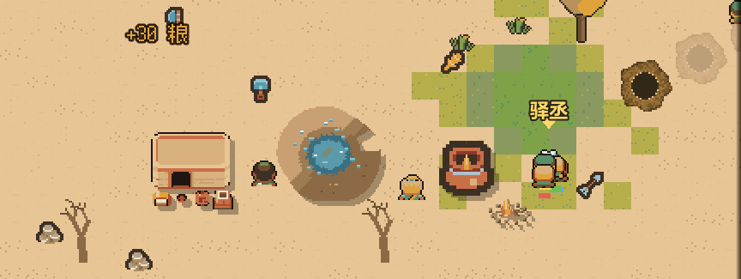
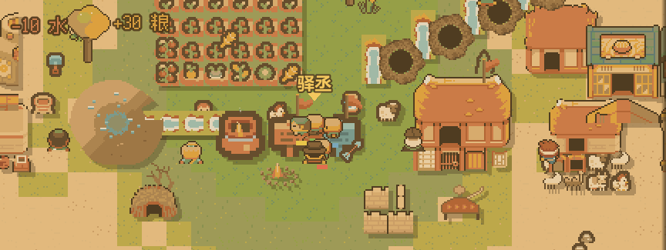
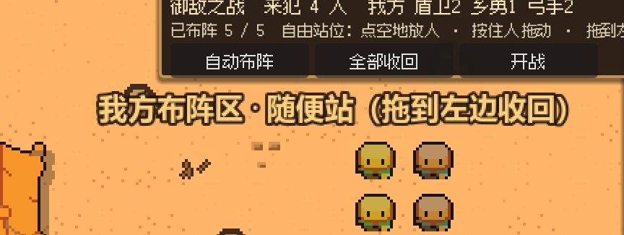
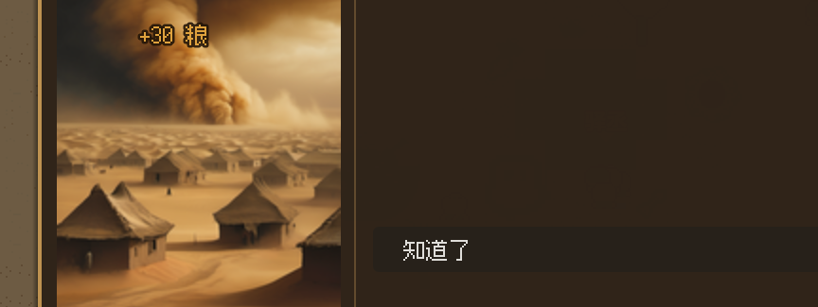
四个画面，看懂这个游戏
畜牧页
木卡姆
抓野畜、养牲口、擀毡织毯
奏乐台 + 艺人 + 热瓦普，才能办一场
御敌之战
灾难通告
自由布阵，兵种由岗位决定
插画由本地 SDXL 生成
坎儿井 · 代码一次敲队
04 / 21

Slide 5
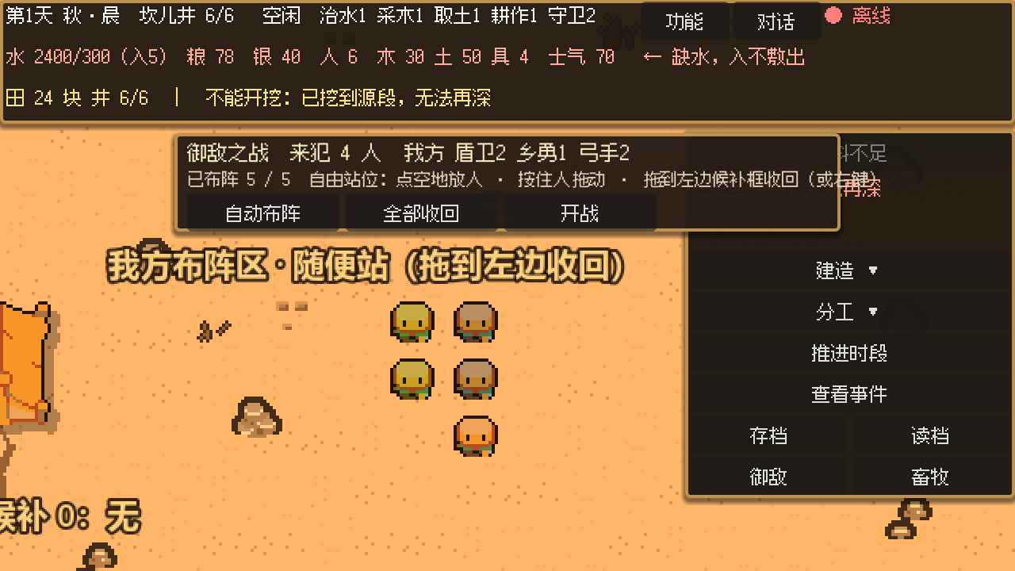
阵型不是装饰，它决定谁活着回来
同样 5 打 4、同样随机种子，只换摆法 —— 阵亡从 0 人到 3 人。
全员压前线 0.00 · 自动布阵 1.00 · 一字纵队 1.17 · 弓手出射程 3.00

Slide 6

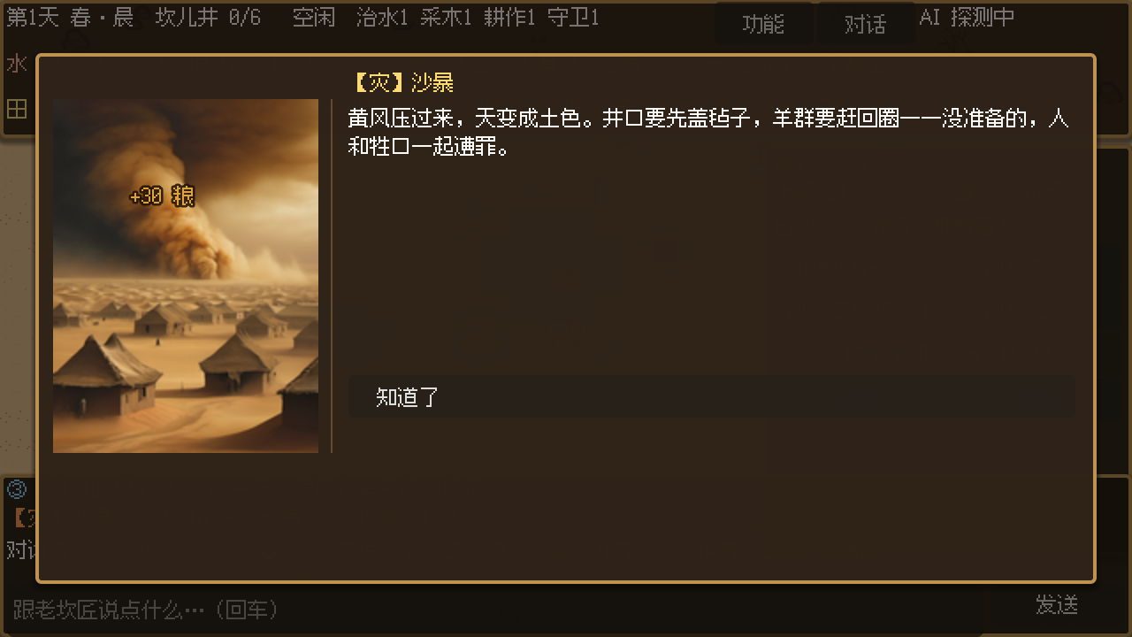
沙漠不会等你准备好
沙暴、大旱、融雪洪水、寒潮、瘟疫、蝗灾 —— 每一种都能预判，也能被建筑挡住。
烽燧挡沙暴 · 围墙挡洪水 · 仓库挡寒潮 · 驿馆与居所挡瘟疫
坎儿井 · 代码一次敲队
本地 SDXL 生成的灾难插画
实机截图：沙暴来袭时的通告卡
06 / 21

Slide 7

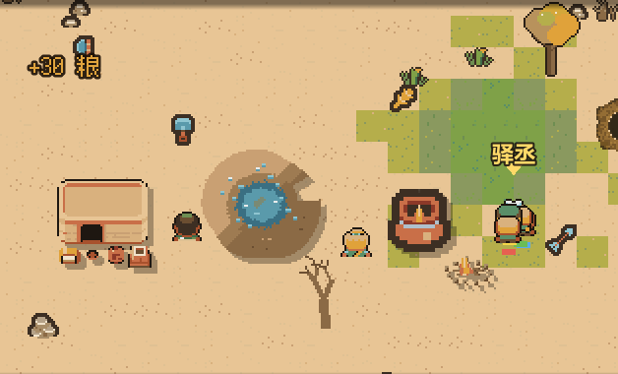
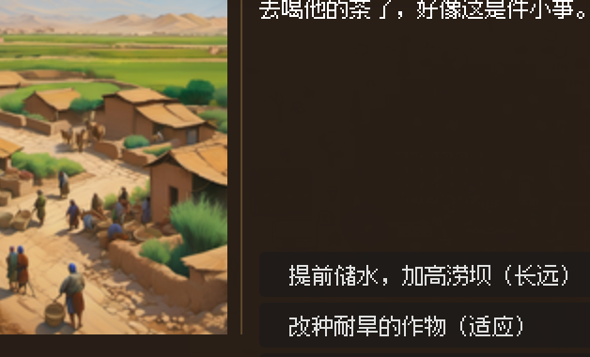
文化不是贴上去的，它管着你每天怎么活
十二木卡姆
艾德莱斯绸
古尔邦节
六套真实曲目可演奏
棉花 4 → 绸 1
牲畜 ≥5 头，声望 +4
要有人、有场地、有乐器，才办得起来
秋天收棉，作坊织绸，商队高价收
养牲口不只是经济行为，更是体面
坎儿井开凿技艺 · 国家级非物质文化遗产 | 新疆坎儿井 · 2014 年入选世界灌溉工程遗产名录
十二木卡姆 · 2005 年列入联合国教科文组织人类口头和非物质遗产代表作名录
坎儿井 · 代码一次敲队
07 / 21

Slide 8
核心设计
坎儿井不是背景板，它是唯一的主线
· 不挖井，活不过第七天
· 6 段竖井逐段开挖，每段 +55 方/日
· 水 → 人口 → 劳动力，整条链条的源头
· 涝坝四级扩容（450 / 900 / 1600 / 2600 方）
· 把荒漠一步一步推成绿洲
实机截图：六段竖井全部挖通、涝坝满水位
《坎儿井》· 代码一次敲队
08 / 21

Slide 9
文化 → 机制 映射（一）水与农
文化拆掉之后，玩法还成立吗？
文化元素 | 变成什么机制 | 拆掉会怎样
坎儿井 | 6 段竖井，每段 +55 方/日 | 主线消失
涝坝 | 4 级扩容 450~2600 方 | 旱季无从准备
葡萄晾房 | 瓜果保质 8 天 → 葡萄干 120 天 | 过冬储粮策略消失
馕 / 粮食 | 保质 12 天 / 90 天 | 腐坏系统失去层次
棉花 | 秋收，可织艾德莱斯绸 | 手工产业链断源
《坎儿井》· 代码一次敲队
09 / 21

Slide 10
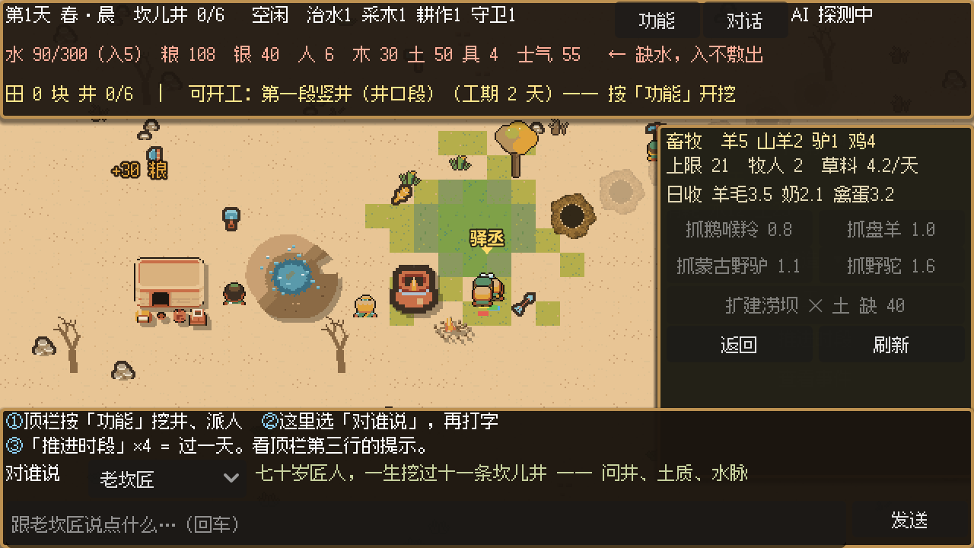
文化 → 机制 映射（二）
牧与工：养羊必须真的能换成钱
· 5 个真实畜种：阿勒泰细毛羊、绒山羊、双峰驼、库车驴、吐鲁番鸡
· 4 种野畜：盘羊、鹅喉羚、蒙古野驴、野驼 —— 派人去草原抓
· 抓野畜成功率随去过次数上升，失败不扣人
· 擀毡：羊毛 3 → 毡子 1；织毯：羊毛 6 + 织物 2 → 地毯 1
· 木料 6 + 工具 1 → 热瓦普 1（办木卡姆的前置道具）
实机截图：畜牧页 —— 栏位、产出、抓野畜与扩建
《坎儿井》· 代码一次敲队
10 / 21

Slide 11
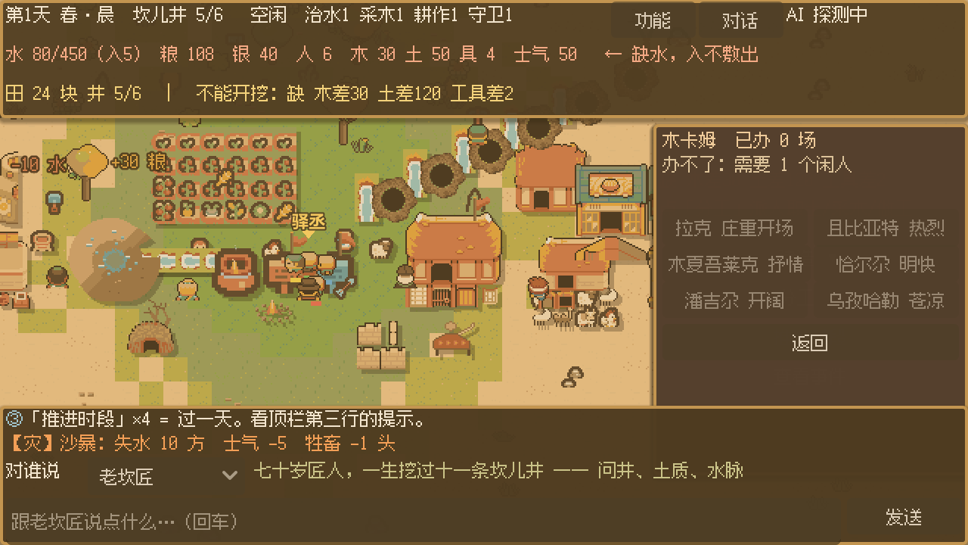
文化 → 机制 映射（三）
办一场木卡姆要人、场地、乐器
· 十二木卡姆，取确认无误的六套可演奏
· 需要：奏乐台 + 木卡姆艺人 + 库里有热瓦普
· 消耗 2 行动点，办完冷却 3 天
· 诺鲁孜节 / 葡萄熟了 / 古尔邦节 三个真实节庆
· 古尔邦节：家里牲畜 ≥5 头，声望额外 +4
实机截图：点地图上的奏乐台即可办一场
《坎儿井》· 代码一次敲队
11 / 21

Slide 12
三件让它可以被真正玩起来的事
AI 在线时是活的，离线时照样能玩
7 位角色由大模型实时驱动；断网后数值、存档、全部系统都在本地跑，游戏 100% 可玩。
一套新系统，只改数据不碰代码
23 段数值全部外置。畜牧、灾难、加工、节庆、音乐这五套后期系统，都是加数据做出来的。
像素贴图自己画，插画交给 AI
贴图要 16px 网格与 34 色板精确，用程序化生成；插画要不带像素约束的手绘感，用本地 SDXL。
坎儿井 · 代码一次敲队
12 / 21

Slide 13
创新一 · AI 原生 + 可离线降级
AI 是放大器，不是运行的必要条件
AI 在线时：7 位角色由大模型实时驱动，各有独立人设、长期记忆、情绪与亲密度。
玩家用自然语言对话，不是选选项；角色会记住你说过的话、许过的承诺。
AI 离线时：数值、状态、存档、全部系统逻辑都在本地 —— 游戏 100% 可玩。
这让作品从「演示品」变成「能交付的产品」：断网、API 挂掉，游戏都不会变成一块砖。
《坎儿井》· 代码一次敲队
13 / 21

Slide 14
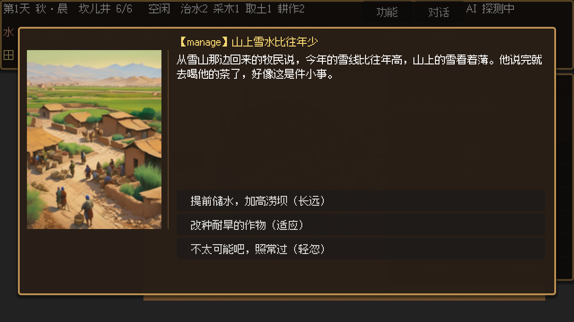
创新二 · 数据驱动架构
23 段数值全部外置
· data/numbers.json 共 23 个顶层数据段
· 水利 / 建筑 / 人口 / 农业 / 探索 / 战斗 / 外交 / 经济
· 后期新增畜牧、灾难、加工、节庆、音乐五套系统
· 全部玩法调优都靠改数据完成，不碰代码
· 配套 verify.py 做 48 项结构与数值自洽校验
实机截图：事件卡 —— 64 条事件库中的一条，带选项与后果
《坎儿井》· 代码一次敲队
14 / 21

Slide 15
创新三 · 双轨美术生产
该程序化的程序化，该上 AI 的上 AI
资产类型 | 生产工具 | 为什么
像素贴图 | Python + Pillow 程序化 | 要 16px 网格与 34 色板精确
插画 | 本地 ComfyUI + SDXL | 要手绘感、不受像素约束
色板一致性 | 34 色统一 + 逐文件审计 | 421 张 PNG 全部合规
灾难插画 6 张 | 本地 SDXL 自动出图 | 全流程可复现
《坎儿井》· 代码一次敲队
15 / 21

Slide 16
创新四 · 可验证性工程
388 项断言证明它能跑
测试套件 | 断言 | 覆盖重点
logic_test | 47 | 水利平衡、建造、事件结算
battle_edge | 85 | 以少打多、交战存读档
livestock_disaster | 102 | 畜牧 / 灾难 / 加工 / 节庆
input_probe | 16 | 真实输入事件走完整管线
verify.py | 48 | 跨文件引用、水平衡、一致性
《坎儿井》· 代码一次敲队
16 / 21

Slide 17
玩法深度
9 个岗位争同一批人
· 9 岗位：治水 / 耕作 / 采集 / 经商 / 守卫 / 炊事 / 做工 / 演艺 / 待命
· 自由布阵：整片布阵区随便站，不是固定格子
· 兵种由岗位决定：守卫→盾卫、采集→弓手、其余→乡勇
· 实测：5 打 4，摆法不同阵亡相差 0.00 ~ 3.00 人
· 6 种灾难各有能挡它的建筑（烽燧 / 围墙 / 仓库 / 驿馆）
实机截图：御敌之战自由布阵，五人三色兵种
《坎儿井》· 代码一次敲队
17 / 21

Slide 18
实测数据
阵型真的影响胜负：同样 5 人打 4 人
摆法 | 平均阵亡 | 说明
全员压前线 | 0.00 | 五个人挤成一条线，敌人逐个撞上来
自动布阵 | 1.00 | 盾卫在前、弓手在后，差 20px
一字纵队 | 1.17 | 纵深拉太开，前排被打完才轮到后排
弓手出射程 | 3.00 | 弓手站到 52px 射程之外 —— 最差摆法
同样 5 打 4、同样随机种子，只换摆法，阵亡从 0 人到 3 人 ——
摆法真的决定胜负，不是装饰。
每种摆法各跑 6 遍、共用同一组随机种子（scripts/tests/formation_probe.gd）
《坎儿井》· 代码一次敲队
18 / 21

Slide 19
交付状态
可运行、可核查、可扩展
· 双击启动即玩，无需安装任何环境
· 13,004 行作品代码 · 事件 64 条 · 建筑 13 座
· 421 张美术 · 189 个音频 · 25 张实机截图
· 全部数值与事件为纯文本 JSON，任何人可核查
· 增加新畜种 / 新灾难 / 新曲目只需改数据
实机截图：沙暴通告卡，插画由本地 SDXL 生成
《坎儿井》· 代码一次敲队
19 / 21

Slide 20
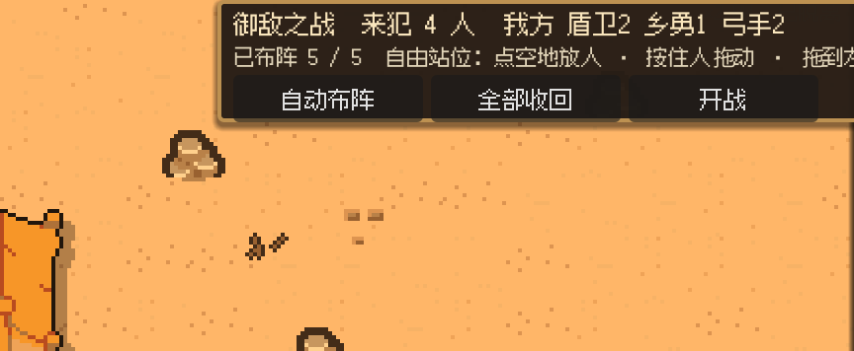
现在做到哪儿了
13,004
64
13
421
行作品代码
条事件
座建筑
张美术资产
全部数值与事件都是纯文本 JSON，任何人都可以直接打开核查。
坎儿井 · 代码一次敲队
20 / 21

Slide 21
让文化活在需要它的那一刻
没有一段科普段落，但坎儿井、十二木卡姆、艾德莱斯绸、诺鲁孜节，
都在你需要它的那一刻出现。
欢迎现场试玩 · 双击启动即开 · AI 在线与离线两种状态都能演示
《坎儿井》· 代码一次敲队

